Slide 3
PHIẾU HỌC TẬP
Hãy chia sẻ cùng bạn về cách sử dụng các phím chức năng cơ bản trên máy tính cầm tay của mình ?

Slide 4
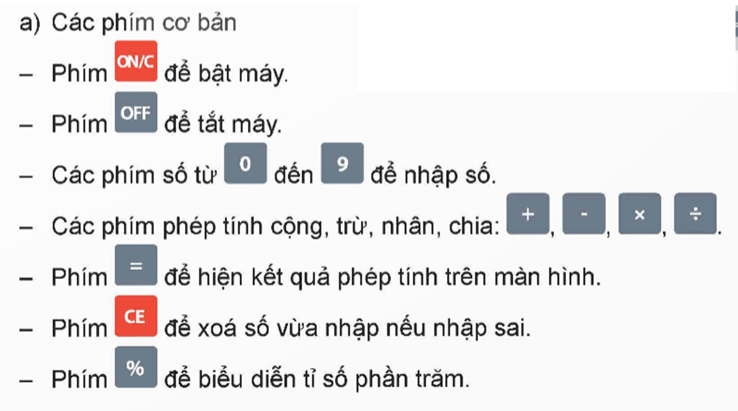

Slide 5
Để thực hiện các phép tính với máy tính cầm tay, ta bấm các phím lần lượt như sau: Trước tiên mở máy ấn phím on/AC
+ Bấm số thứ nhất
+ Bấm dấu phép tính (+, -, x, :)
+ Bấm số thứ hai
+ Bấm dấu =
Sau đó đọc kết quả xuất hiện trên màn hình.

Slide 7
2
Rô-bốt tính giá trị biểu thức 5 + 2 x 3 bằng cách bấm máy tính cầm tay như sau:
21
Theo em màn hình máy tính hiện kết quả bao nhiêu?

Slide 8
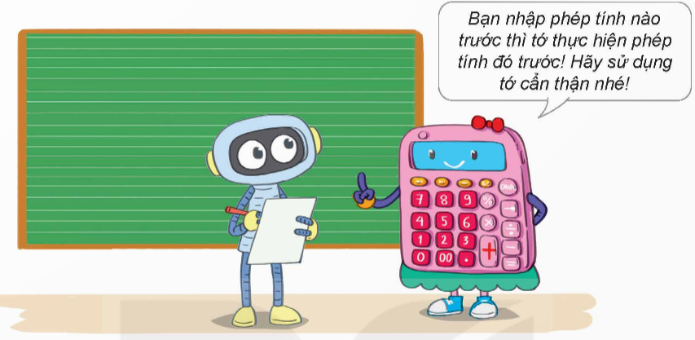
2
Em hãy tính giá trị biểu thức 5 + 2 x 3 rồi so sánh với kết quả mà Rô-bốt nhận được.
5 + 2 x 3 = 11

Slide 9
Về nhà: thực hành sử dụng máy tính cầm tay để tính các tình huống trong thực tiễn.

